Slide 1
Составитель: Цехош София Ивановна
Тема 8. Выполнение сборочного чертежа в 3D и спецификации

Slide 2
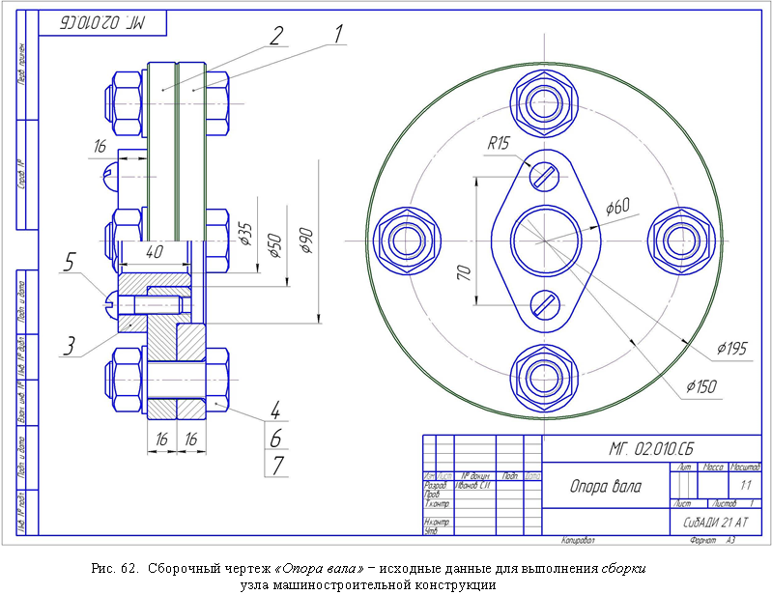
Образец

Slide 3
Исходный сборочный чертеж и размеры даны на рисунке. Перечень деталей, входящих в изделие «Опора вала»: 1. Фланец. 2. Крышка. 3. Подшипник. 4. Болт М20х55 ГОСТ7798-70 (4 шт.). 5. Винт М10х35 ГОСТ 17473-80 (2шт.). 6. Гайка М20 ГОСТ 5915-70 (4шт.). 7. Шайба 20 ГОСТ 11371-78 (4 шт.). Ниже прописан алгоритм.

Slide 4
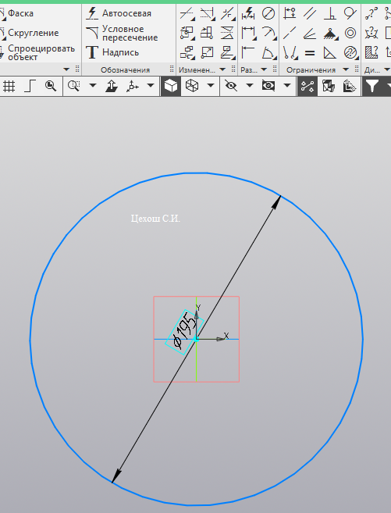
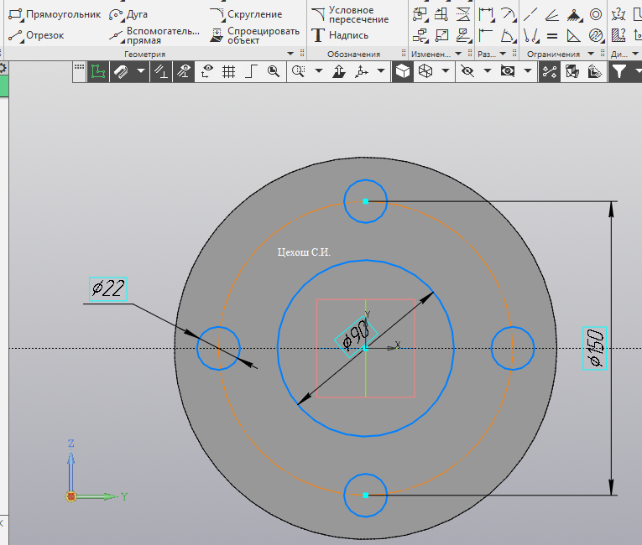
ФЛАНЕЦ Открыть файл - Тема 8. Выполнение сборочного чертежа в 3D и спецификации. ( Построение деталей _ Фланец _ Подшипник) _ Видео.

Slide 5
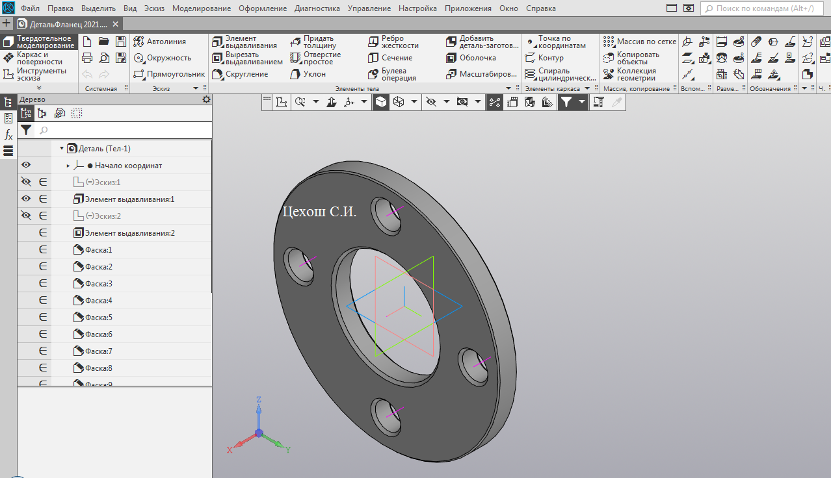
Фланец

Slide 6
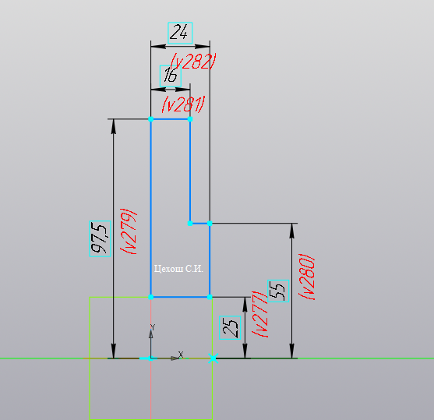
Крышка Открыть файл - Тема 8. Выполнение сборочного чертежа в 3D и спецификации. (Построение детали _ Крышка) _ Видео

Slide 7
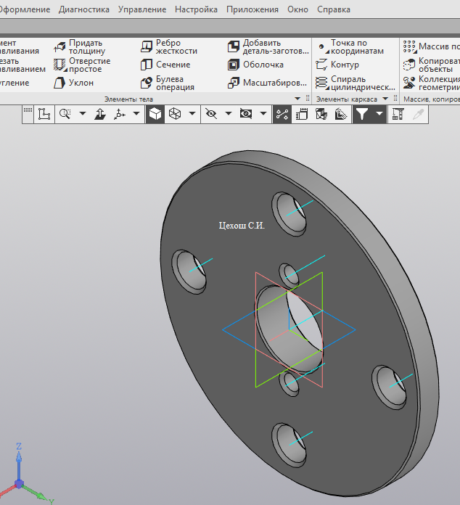
Крышка

Slide 8
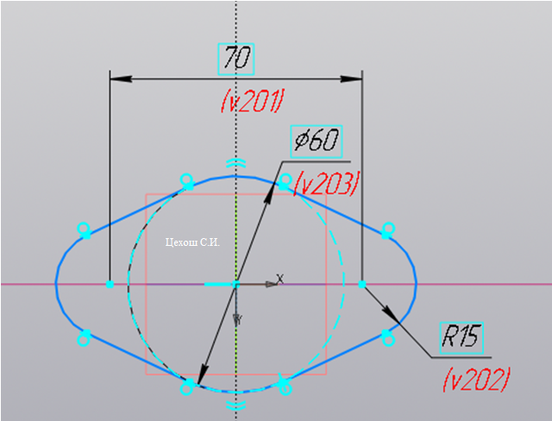
Подшипник Открыть файл - Тема 8. Выполнение сборочного чертежа в 3D и спецификации. ( Построение деталей _ Фланец _ Подшипник) _ Видео.

Slide 9
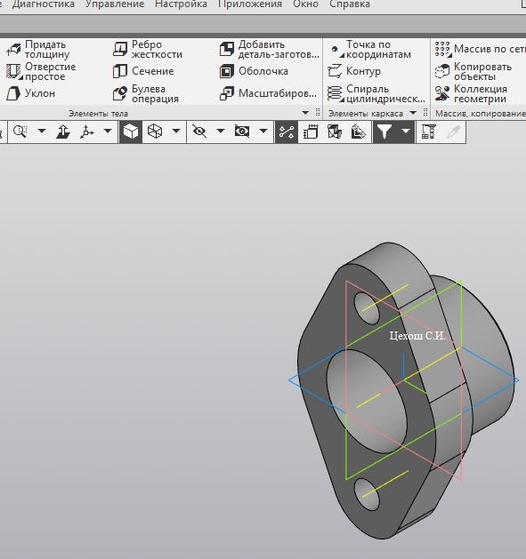
Подшипник

Slide 10
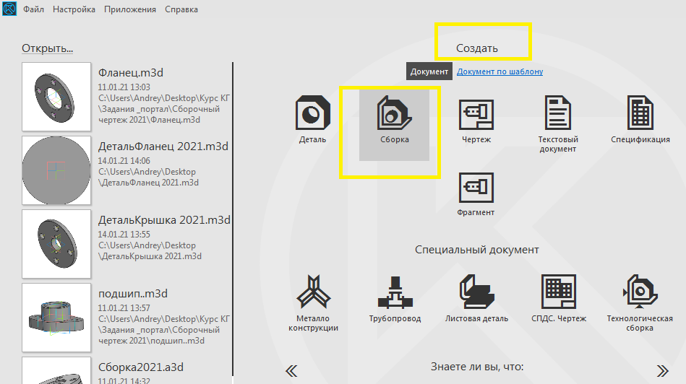
Сборка – Добавить компонент из файла.

Slide 11
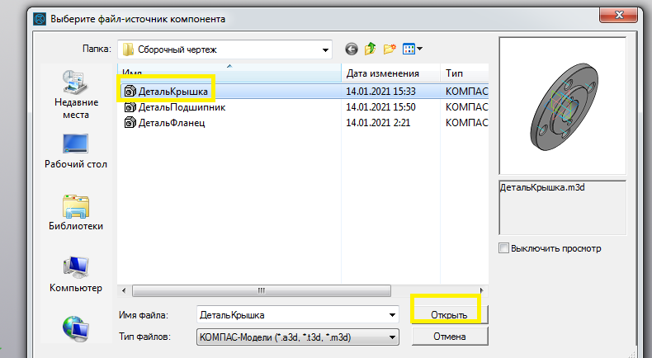
Выбрать файл – Деталь Крышка

Slide 12
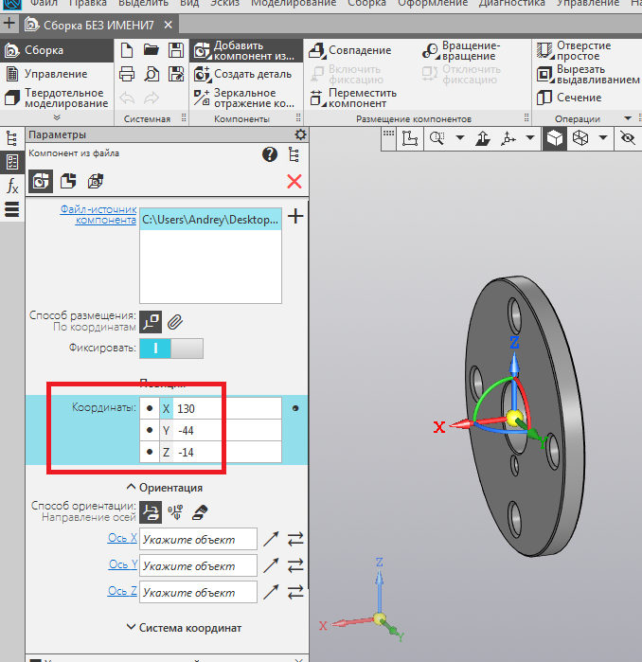
Задать точку вставки, указав координаты привязки х = 0; y = 0; z = 0.

Slide 13
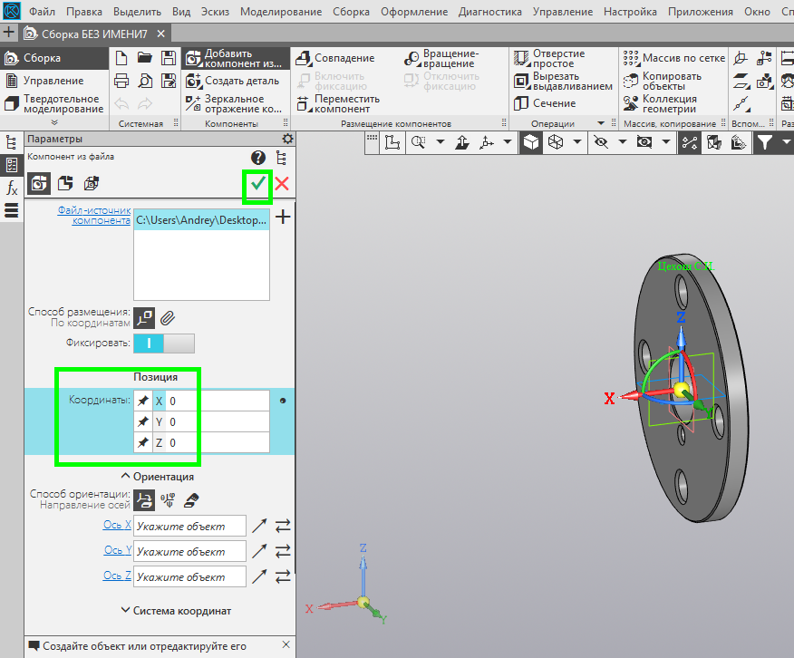
Задать точку вставки, указав координаты привязки х = 0; y = 0; z = 0.

Slide 14
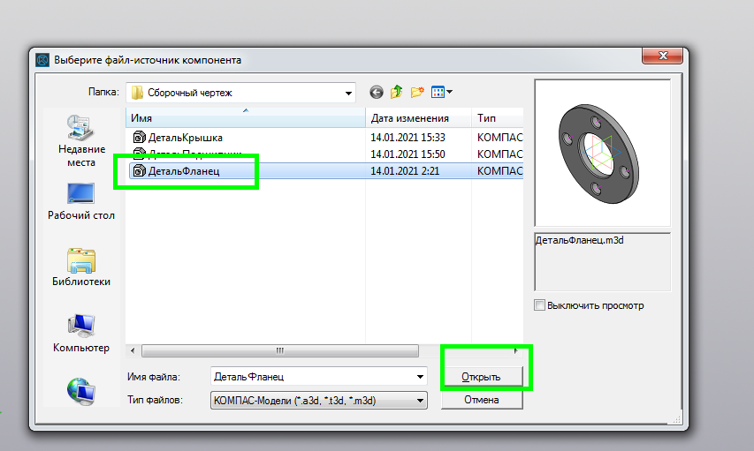
Выбрать файл – Деталь Фланец

Slide 15
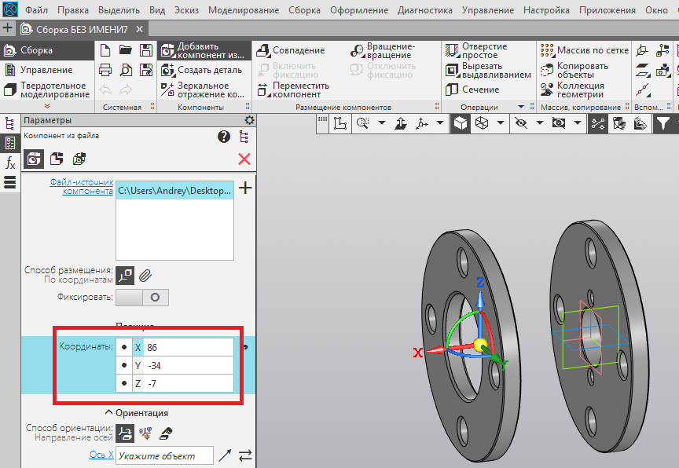
Задать точку вставки, указав координаты привязки х = -32; y = 0; z = 0.

Slide 16
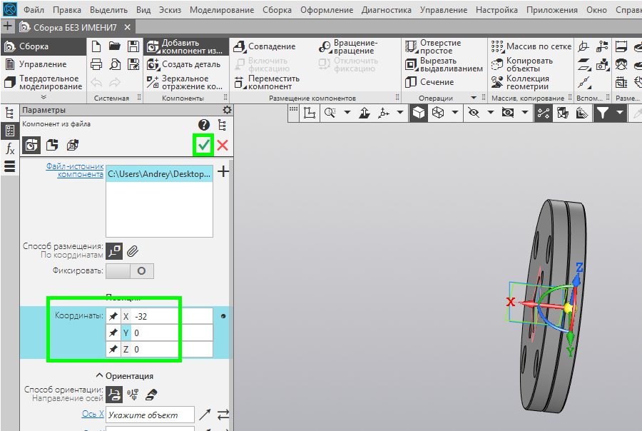
Задать точку вставки, указав координаты привязки х = -32; y = 0; z = 0.

Slide 17
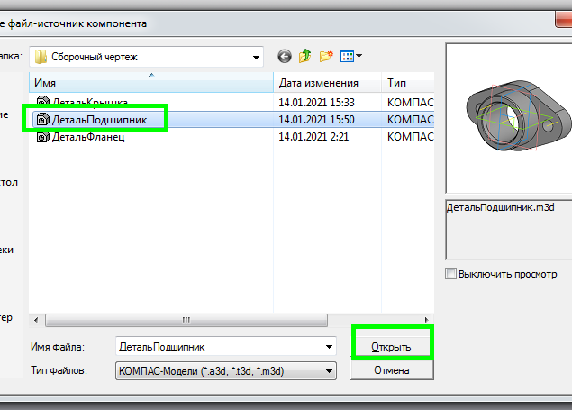
Выбрать файл – Деталь Подшипник

Slide 18
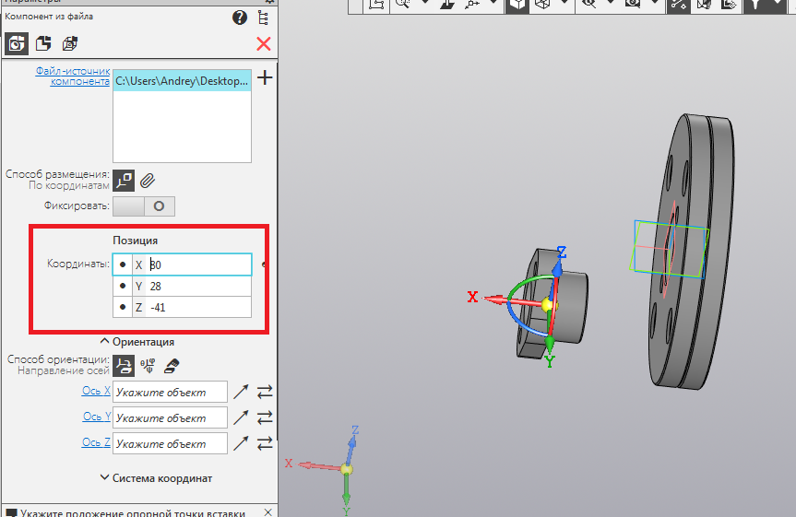
Задать точку вставки, указав координаты привязки х = 0; y = 0; z = 0.

Slide 19
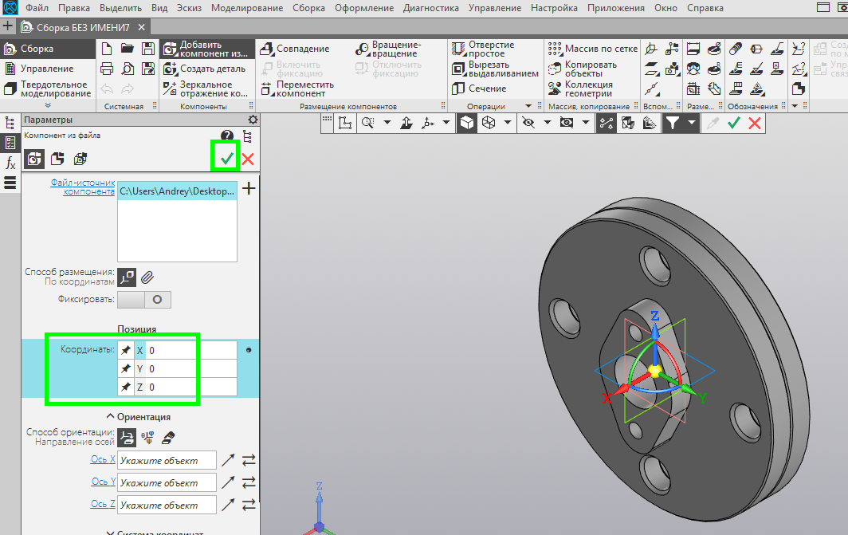
Задать точку вставки, указав координаты привязки х = 0; y = 0; z = 0.

Slide 20
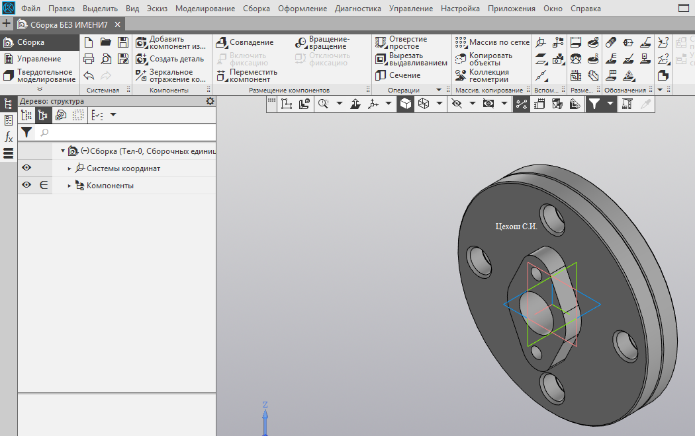
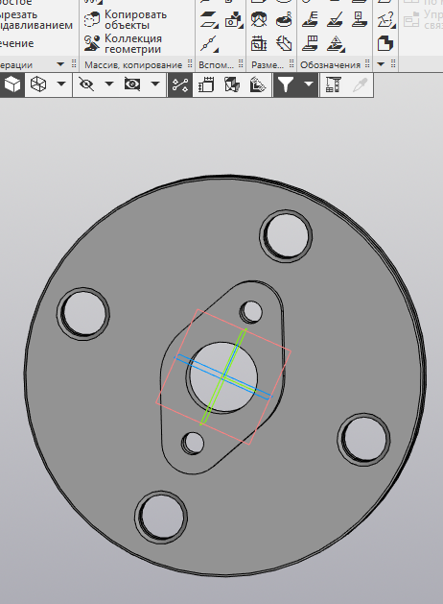
Сборочный чертеж

Slide 21
Детали скрепляются между собой с помощью стандартных крепежных изделий (болт, гайка, шайба, винт). Болт М20х55 ГОСТ7798-70 (4 шт.). Винт М10х35 ГОСТ 17473-80 (2шт.). Гайка М20 ГОСТ 5915-70 (4шт.). Шайба 20 ГОСТ 11371-78 (4 шт.).

Slide 22
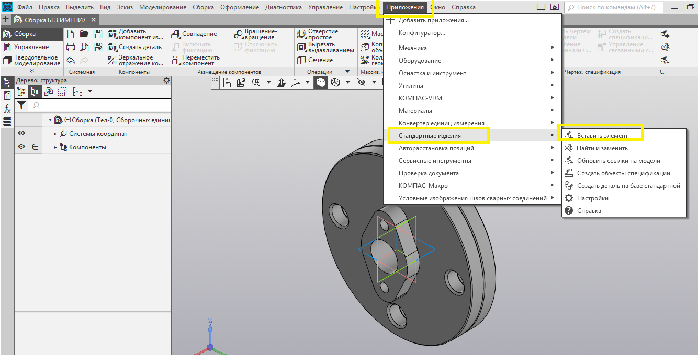
Приложение – Стандартные изделия – Вставить элемент

Slide 23
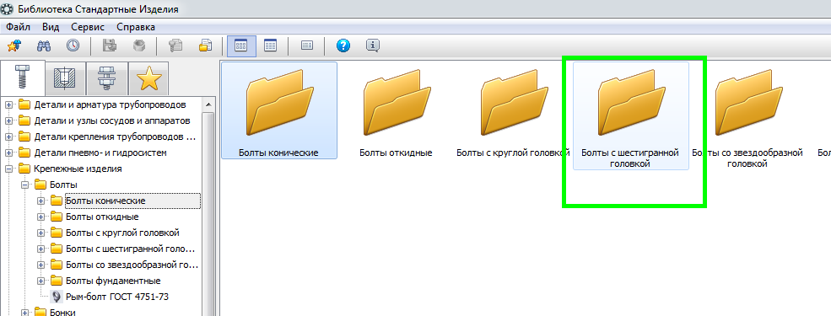
Крепежные изделия – Болты – Болты с шестигранной головкой

Slide 24
Крепежные изделия – Болты – Болты с шестигранной головкой
Болт М20х55 ГОСТ7798-70

Slide 25
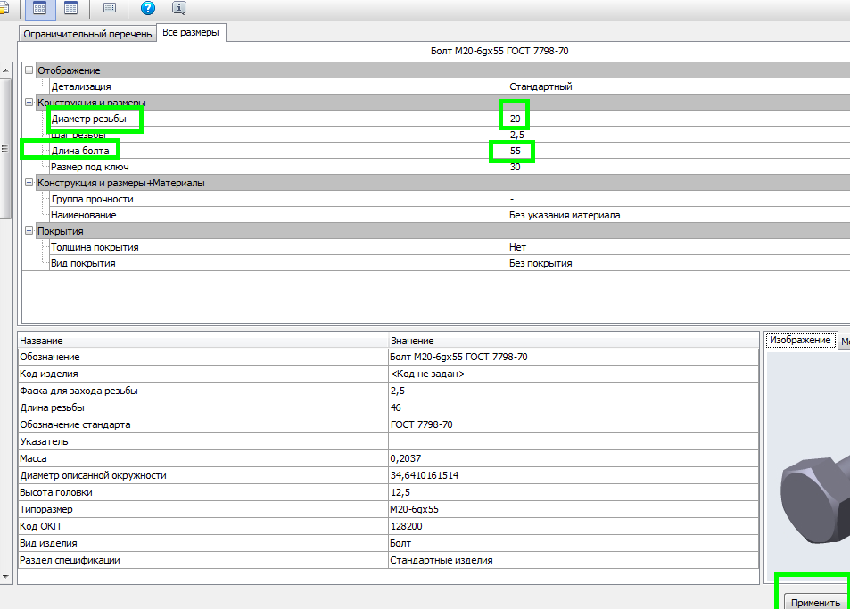
Диаметр резьбы = 20. Длина болта = 55

Slide 26
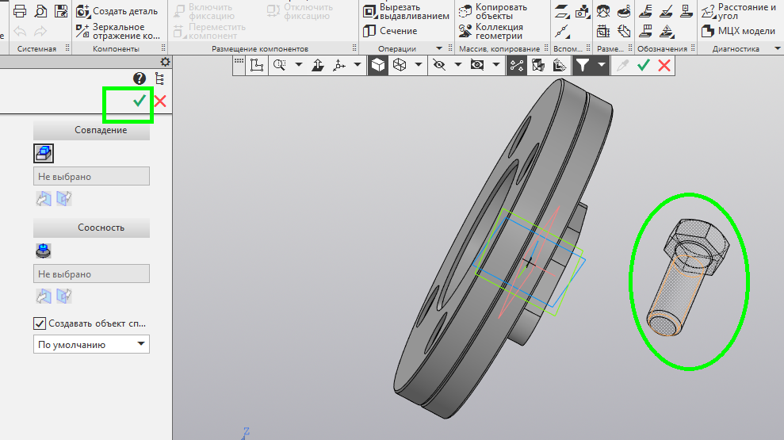

Slide 27
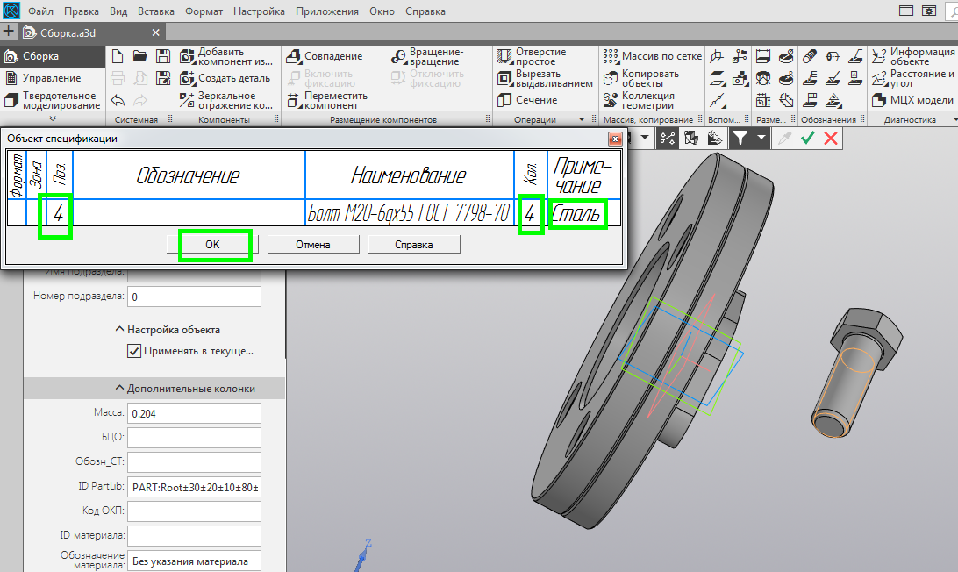
Указать в объекте спецификации номер позиции, количество болтов, материал.

Slide 28
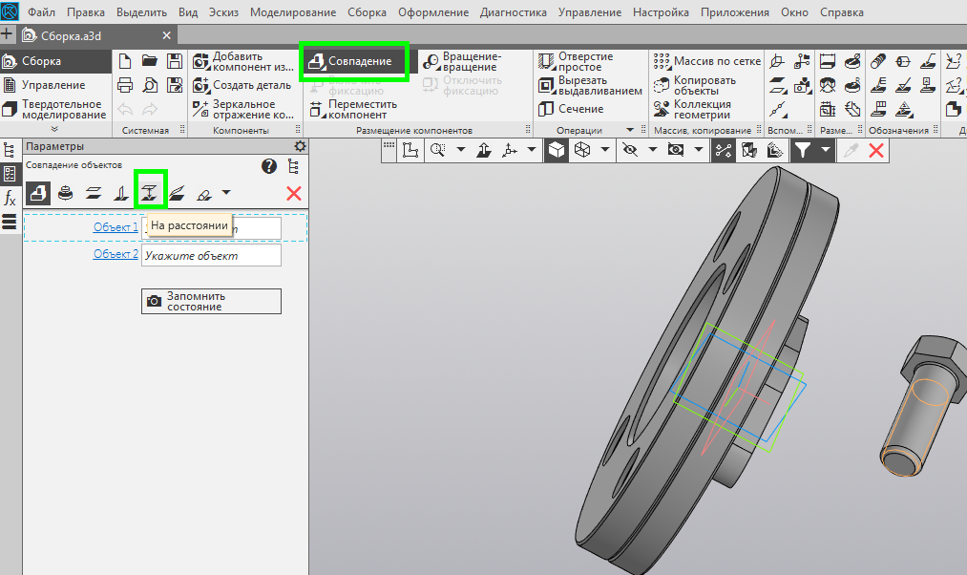
Размещение компонентов – Совпадение – Соосность. На расстоянии = 0

Slide 29
